Slide 1
2014. JANUÁR 31.- ORSZÁGOS DOHÁNYZÁSELLENES NAP
Szerkesztette: dr Lázár Sarnyai Nóra

Slide 2
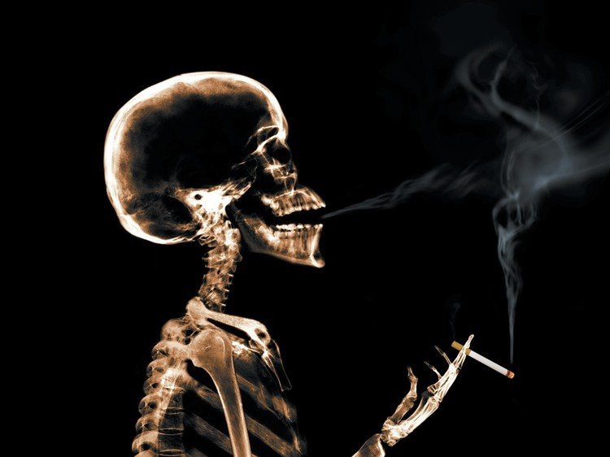

Slide 3
Bevezetőként…
Szerbiában a felmérések szerint a felnőtt lakosság körében a férfiak 38,1 százaléka, a nőknek pedig majd 30 százaléka rendszeresen dohányzik.

Slide 4
A dohányfüst jellemzői
A füstnek kb. az 1/3-át szívja be a dohányos, ezt kb. harmadrészben tudja megszűrni a füstszűrő, vagyis a füst 1/9-e jut a dohányosba és 2/3-át juttatja a környezetének.
A környezetbe jutó füst nagy része két szívás között keletkező ún. mellékfüst. Ilyenkor az égés alacsonyabb hőmérsékleten megy végbe, ún. tökéletlenebb égés, és ezért rákkeltő anyag tartalma nagyobb, mint a főfüsté. Fontos még tudni, hogy a cigaretta a vége felé egyre inkább erősödik, nagyobb lesz a nikotintartalma és töményebben tartalmazza az égéstermékeket, mint az elején. Tehát a zugdohányos kisgyerekek azon szokása, hogy az eldobott csikkek utolsó slukkjait elszívják sokkal károsabb, mint ha egy egész cigiből szívnának egy-egy slukkot.

Slide 5
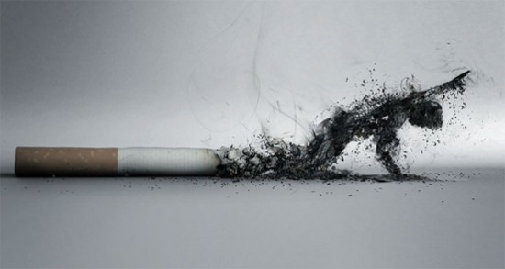

Slide 6
A dohányfüst részei
A dohányfüstöt kb. 4000 anyag alkotja, ebből 40 bizonyítottan rákkeltő (ezek főleg úgynevezett aromás szénhidrogének: 2-naftil-amin, 4-aminodifenil, benz(a)antracén, benzo(a)pirén, benz(a)pirén... ). Ezek közül háromról fogunk részletesen említést tenni.

Slide 7
Nikotin
Ez az anyag felelős a függőség kialakításáért. Dohányzás során a tüdőbe, onnan a vérbe, majd az agyba jut.
Az ideg-izom átmenetre kifejtett hatását inkább csak mérgezés során lehet tapasztalni, Hatása eleinte serkentő, majd mintegy kihasználva minden serkentési lehetőséget bénítja az izmokat. Ezért pl. mérgezés során leáll a légzés, mert megbénul a rekeszizom, és hát nélküle nem megy.
Viszont ami számunkra igazán fontos és ami miatt a dohányosok élnek vele az a központi idegrendszerre (=agy) kifejtett hatása. Itt is jellemző a kettős serkentő majd bénító hatás. Felszabadít különféle hírvivőanyagokat, amelyek az agy különböző pontjain különbözőképpen hatnak. Amit ebből észrevesz, aki dohányzik: eleinte enyhe serkentő hatás (éberebbnek érzi magát a használó), majd gátló hatás, stresszoldás, feszültségcsökkentés.

Slide 8
Nikotin
A nikotin valójában méreg, halálos adagja 20-60 mg. (Méreg az az anyag, amelynek viszonylag kis egyszeri adagja is a szervezetbe jutva annak pusztulását idézheti elő.) Az égő dohánylevél nikotintartalmának 30-60 %-a kerül a füstbe, ebből a dohányzás módjától függően (hányszor, mekkorákat szívunk, mennyire szívjuk le a tüdőbe a füstöt) 20-90 % szívódik fel. A felszívódott mennyiség nagymértékben függ a használt termék nikotintartalmától. Szivar esetében elérheti a 10-40 mg-ot is.

Slide 9
Nikotin
Egy cigaretta 2 mg-os nikotintartalmának mondjuk 50 %-a kerül a füstbe, az 1 mg, ennek mondjuk 50%-a felszívódik, az 0.5 mg cigarettánként. Akkor ötven db cigarettából már be lehet vinni egy halálos adagot.
Vagyis egy erős dohányos a halálos adag többszörösét juttatja be naponta a szervezetébe. Hogy miért nem hal akkor meg? Egyrészt azért, mert a szervezete hozzászokik az egyre nagyobb nikotinmennyiséghez, emiatt lesznek majd leszokáskor elvonási tünetei. Másrészt viszont azért nem, mert nem egyszerre juttatja be a szervezetébe ezt a mennyiséget, így a nikotin egy része már kiürül, mire az új cigi nikotintartalma felszívódik.

Slide 10
Szénmonoxid
A tökéletlen égés során keletkezik. Mérgező gáz. A mérgezés alapja, hogy a vérben az oxigénszállító molekulához, a hemoglobinhoz kötődik. A kötődése sokkal erősebb az oxigénénél, ezért sokkal tovább a kötésben marad, és megakadályozza ezzel a megfelelő oxigénszállítást.
Nem csak dohányzás során keletkezik, hanem szinte mindenhol, ahol égési folyamat megy végbe, pl. fűtés, autók kipufogógáza ...stb. Ezért a vér szénmonoxid szintje nem csak dohányosokban emelkedett, hanem pl. a nagyvárosok lakóiban is. Viszont amíg egy városlakó embernél a CO-hemoglobin aránya 5 %, addig egy dohányosnál ez 15 % (a normál érték 0,25-2 % között van). 15-20 %-os értéknél már megjelennek a mérgezés első tünetei, és a 60 %-nál pedig beáll a fulladás.

Slide 11
Kátrány
A kátrány az égés során keletkező anyagok sokaságát jelenti. Ez a füst alkotóeleme, tehát a dohányzás során a tüdőbe bejut és ott lerakódik. Ezért ez felelős a rákkeltő hatásért, de emellett a lerakódott kátrány számos más elváltozást is okoz a tüdőben. Egyes számítások szerint egy, napi 20 szálat elszívó dohányos ember tüdejében 10 év alatt 2 kg kátrány rakódik le.

Slide 12
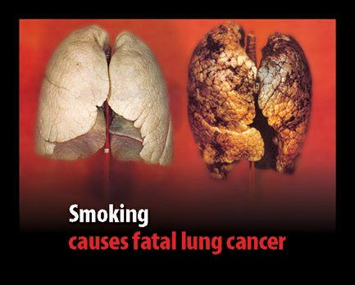
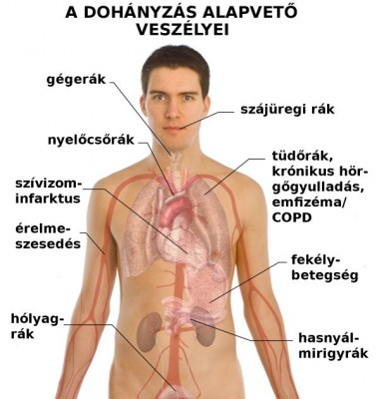

Slide 13
A dohányzás, mint drog
A dohányzás során a nikotin alakítja ki a függőséget. A nikotin az egyik legártalmasabb, nagy addiktív potenciállal rendelkező drog. (Ez azt jelenti, hogy nagyon könnyen erős függőséget alakít ki.) Egyes vizsgálatok szerint, azok a dohányosok, akik legalább négy szál cigarettát elszívnak 85-90 %-ban válnak rendszeres dohányossá, lesznek nikotinfüggők. A dohányzás esetében nincs olyan dózis, amely még ne lenne egészségkárosító. Mind testi, mind lelki függőséget kialakít.

Slide 14
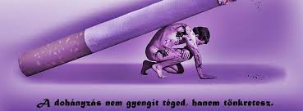

Slide 15
A dohányzás, mint drog
Elvonási tünetei az utolsó cigaretta elszívása után 24 órával jelentkeznek. Éhség, ingerlékenység, indulatosság, szorongás, koncentráció-gyengeség, nyugtalanság, csökkent szívműködés, növekvő étvágy és testsúly képében. A függőség kialakításáért a szociális megerősítők mellett a nikotinfüggőség kialakulása tehető felelőssé. A dohányzásról való leszokás a megfelelő segítség nélkül, nagyon nehéz.

Slide 17
Ha most abbahagyja...
20 perc múlva visszatér a normális vérnyomás és pulzus értéke.
8 óra múlva a vér nikotin- és szénmonoxidszintje a felére csökken, az oxigénszint visszatér a normál értékre.
24 óra múlva a szervezetből kiürül a szénmonoxid, a tüdő kezd megtisztulni a dohányzás okozta lerakódásoktól.
48 óra múlva a szervezetből teljesen kiürül a nikotin. Jelentősen nő az íz- és szagérzékelés.
72 óra múlva a légzés könnyebbé válik, a hörgők ellazulnak és megnő energiaszintjük.
4-12 hét múlva javul a vérkeringés.
3-9 hónap múlva enyhülnek a légzési problémák, a köhögés, a fulladás. A tüdőfunkció akár 10 %-kal is javul.
5 év múlva a szívinfarktus kialakulásának kockázata felére csökken, mint egy dohányosnál.
10 év múlva a tüdőrák kialakulásának kockázata a dohányosokéhoz képest a felére csökken. A szívinfarktus kialakulásának kockázata visszatér a nemdohányzók szintjére

Slide 18
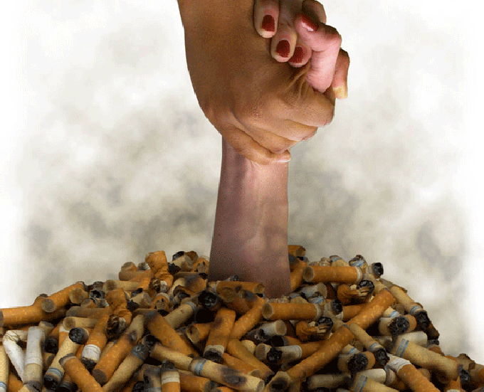

Slide 19
Együtt könnyebb…
A magyarkanizsai Egészségház szeretne segítséget nyújtani a dohányzásról való leszokásban.
Dr Nada Jakić pneumoftiziológus vezetésével már évek óta működik a dohányzás abbahagyását segítő tanácsadó szolgálat, mely 14-19 h között vehető igénybe minden hónap első csütörtökén illetve munkanapokon a délelőtti órákban 11 után.

Slide 20
